Slide 1
Внеочередное заседание Координационного совета по проблемам санитарной охраны территорий государств-участников СНГ в режиме ВКС
О динамике изменения эпидемиологической ситуации по COVID-19 в мире и на территории государств – участников СНГ и принимаемым противоэпидемическим мерам
Карнаухов И.Г., секретарь Координационного совета, заведующий отделом эпидемиологии РосНИПЧИ «Микроб»
21 декабря 2020 года

Slide 2
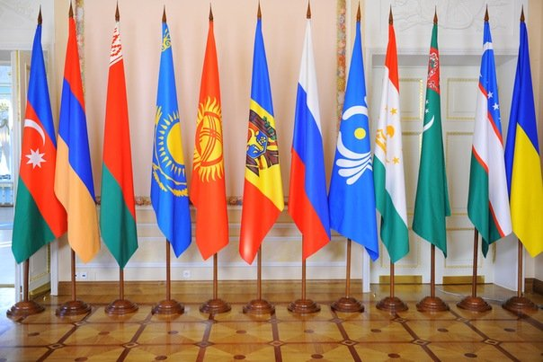
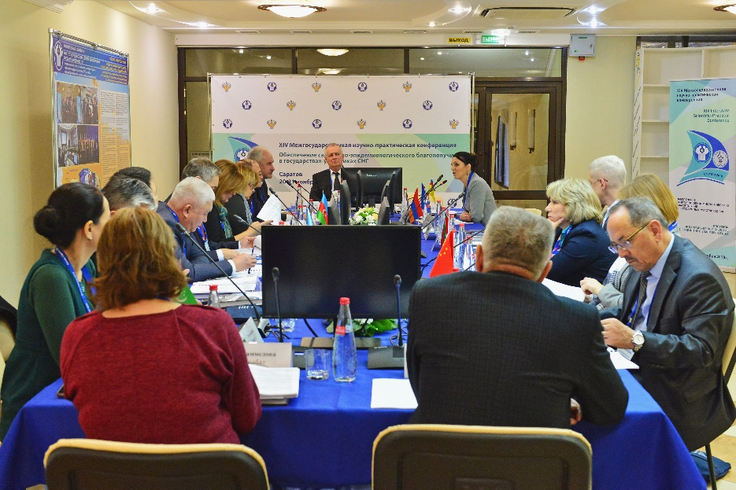
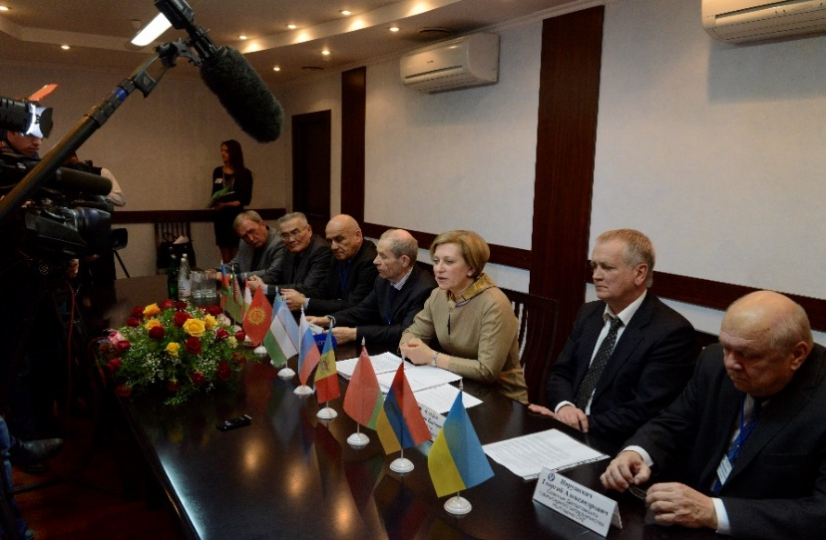
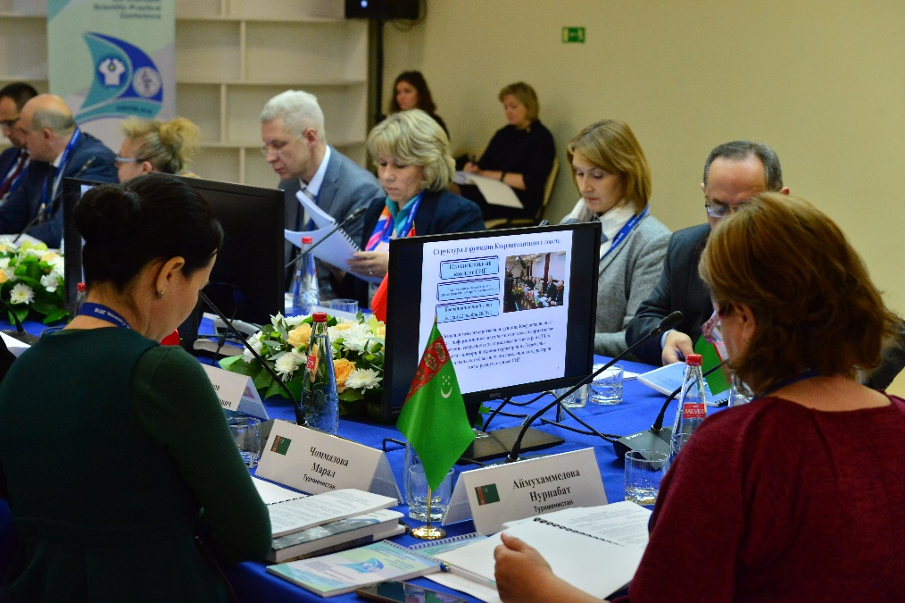
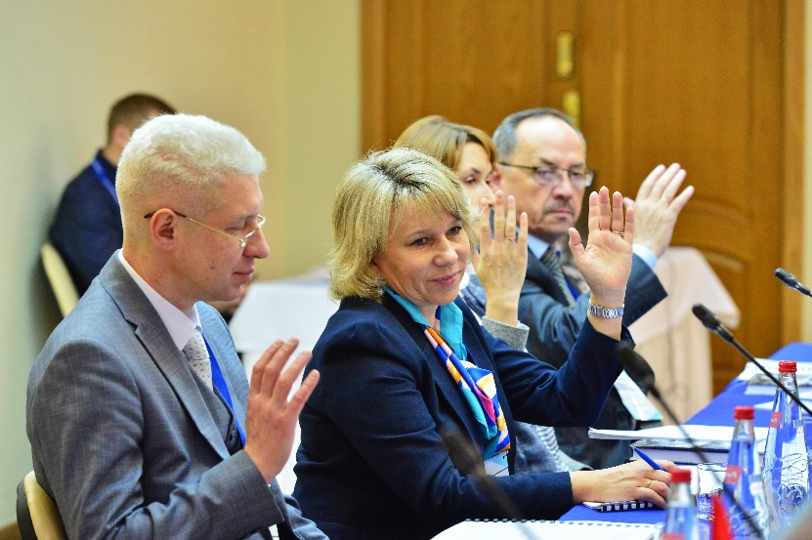
Исполнительный комитет СНГ
Координационный совет
(создан 22 ноября 2000 г.)
Совет по сотрудничеству в области здравоохранения государств-участников СНГ
Координационному совету – 20 лет!

Slide 3
Обстановка по COVID-19 в мире
Всего
74.2 млн.
Летальность
2.2 %
Выздоровевших
42 млн.

Slide 4
Заболеваемость и летальность в наиболее пораженных странах мира
Летальность (%)

Slide 5
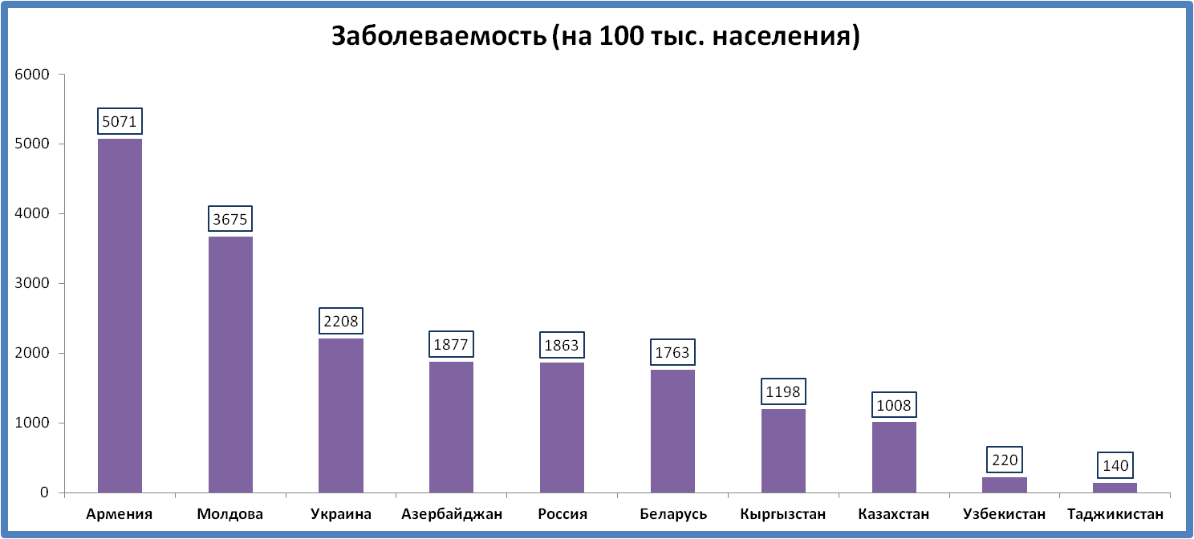
Суммарные данные по странам СНГ
Всего
4.6 млн.
(4 642 978случаев)
Летальность
1.7 %
(77 486 летальных)
Выздоровевших
3.5 млн.
(3 536 342 человека)

Slide 6
Число случаев (среднее скользящее за 7 дней) на 100 тыс. жителей

Slide 7
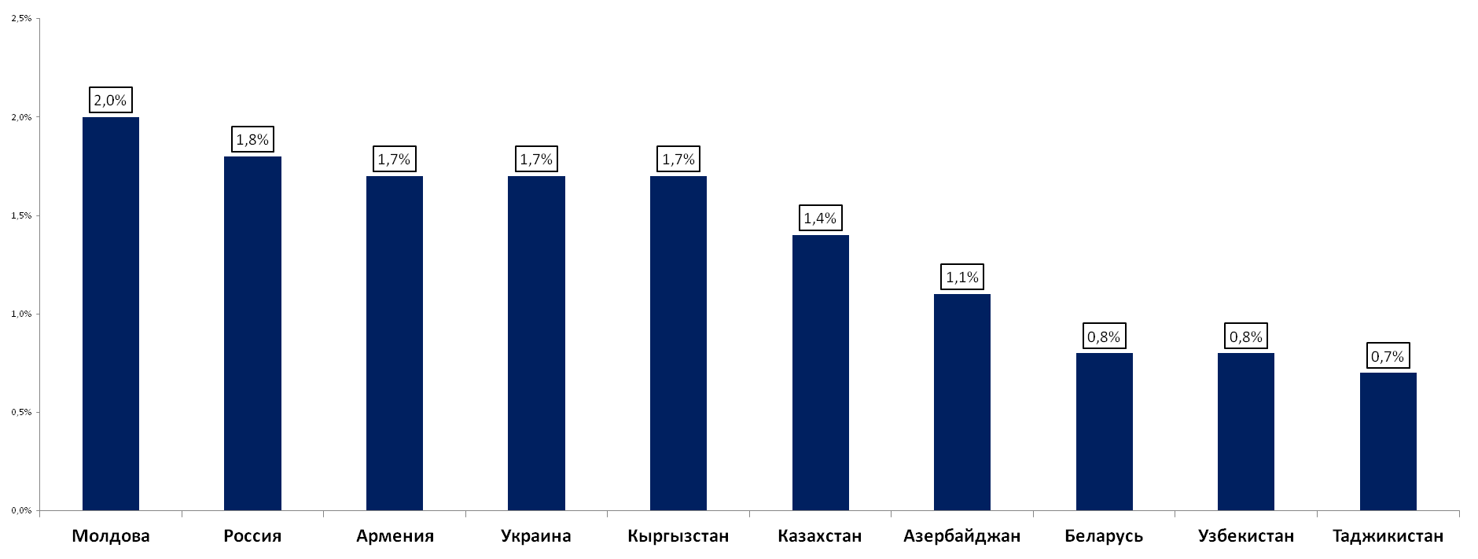
Летальность

Slide 8
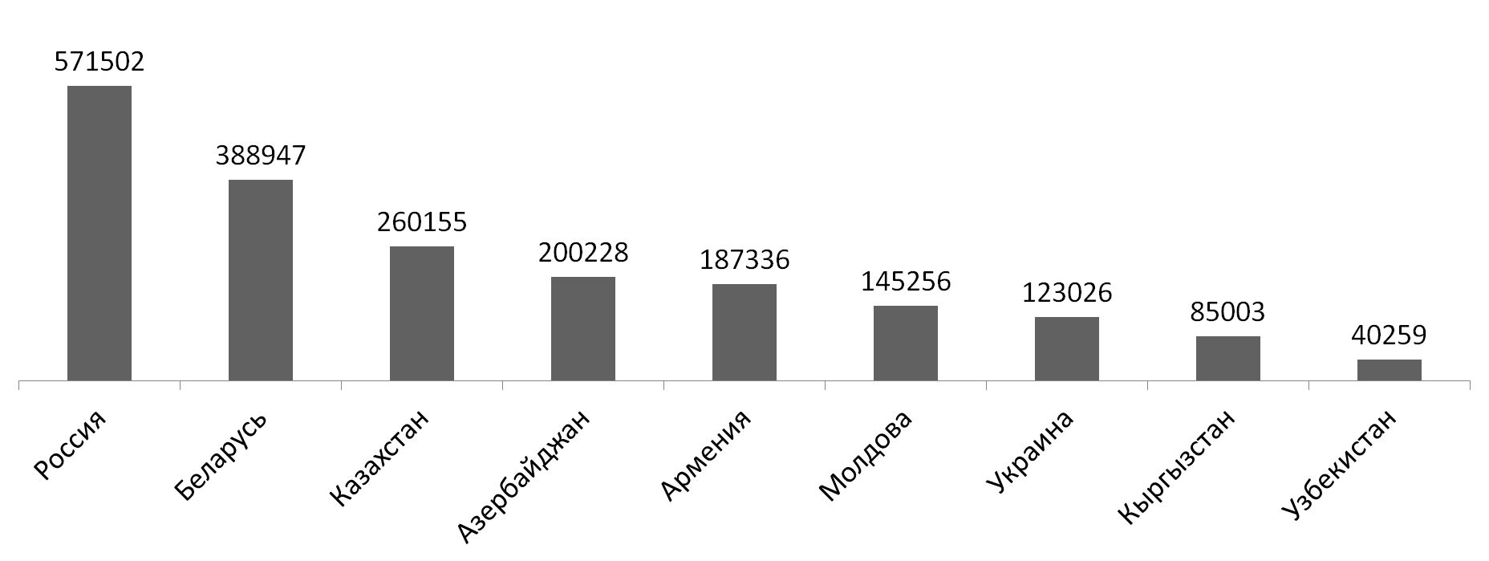
Количество тестов на 1 млн. населения

Slide 9
Эпидемиологическая ситуация в Российской Федерации
Число инфицированных
2 762 668
Заболеваемость
1863 на 100 тыс.
Летальность
1,8%
Количество тестов
>83 млн
Notes:
Эпидемиологическая ситуация и динамика эпидемического процесса COVID-19 в Вашей стране на текущий момент.

Slide 10
Изменения за месяц
[с 17.11.20 по 17.12.20]
Показатель | 17.11.20 | 17.12.20 | Разница
Прирост на 100 тыс. населения за предшествующий месяц | 399,9 | 539,5 | Увеличение показателя
Rt (t=31) | 1,4 | 1,96 | Увеличение показателя
Доля ВП | 24,2% | 23,5% | Незначительное снижение показателя
Возраст | до года | 1 -6 лет | 7 -14 лет | 15 -17 лет | 18 -29 лет | 30 -49 лет | 50-64 года | 65 лет и старше
Доля 17.11 | 0,45% | 2,38% | 4,09% | 1,96% | 11,90% | 34,30% | 27,04% | 18,02%
Доля 17.12 | 0,45% | 2,39% | 4,30% | 2,04% | 11,65% | 35,01% | 27,46% | 19,08%
Разница | 0,01% | 0,01% | 0,22% | 0,08% | -0,26% | 0,71% | 0,42% | 1,06%
Notes:
Изменились ли особенности эпидемического процесса COVID-19 за последний месяц (интенсивность эпидемического процесса, R_{o,} R_{t,} тяжесть течения заболевания, доля внебольничных пневмоний, возраст заболевших).

Slide 11
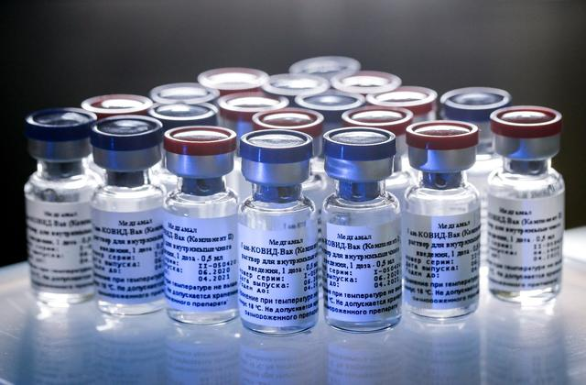
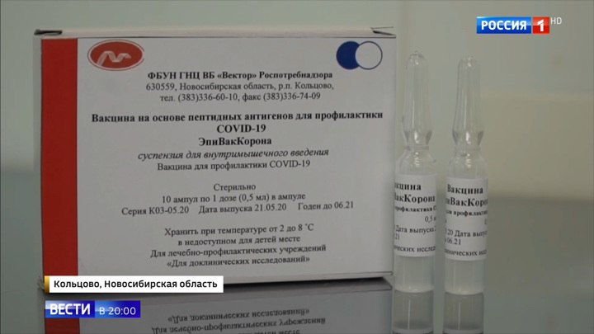
Вакцинация от COVID-19
Гам-Ковид-Вак (торговая марка "Спутник V") (ФГБУ «НИЦЭМ им. Н.Ф. Гамалеи» Минздрава России)
По последним данным, эффективность вакцины составляет 91,4%. C 10.12 (в Москве – с 05.12) началась бесплатная вакцинация. В первую очередь прививку получают учителя и врачи.
Вакцина на основе пептидных антигенов ЭпиВакКорона (ГНЦ ВБ «Вектор» Роспотребнадзора). Регистрационное удостоверение выдано 13.10.2020. Идут пострегистрационные клинические исследования с участием 3 тыс. добровольцев.
По состоянию на 15.12.2020 первой дозой привито 1316 добровольцев в возрасте старше 18 лет. Все добровольцы чувствуют себя хорошо, нежелательных последствий не выявлено.

Slide 12
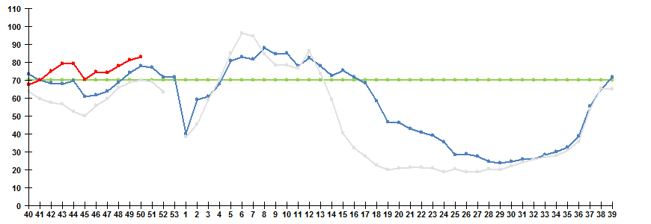
ОРВИ и грипп (последние доступные данные)*
На 50 неделе 2020 г. (07.12.20 - 13.12.20) уровень заболеваемости населения ОРВИ и гриппом в целом по стране повысился, по сравнению с предыдущей неделей и, составив 83 на 10 000 населения, был выше базовой линии (70,04) на 18,6% и выше еженедельного эпидемического порога на 6,5%. По совокупному населению эпидемические пороги заболеваемости ОРВИ превышены в 44-х субъектах Российской Федерации. Превышение недельных порогов заболеваемости ОРВИ отмечается преимущественно среди взрослого населения.
ОРВИ. Частота диагностирования ОРВИ негриппозной этиологии (парагрипп, аденовирусная, респираторно-синцитиальная, коронавирусная, бокавирусная, метапневмовирусная и риновирусная инфекция) составила по результатам ПЦР 7,8%, по результатам ИФА (парагрипп, аденовирусная и респираторно-синцитиальная инфекция) 23,5%.
Рис. 1 Сравнительные данные по заболеваемости гриппом и ОРВИ в городах России в сезоны 2018/19 и 2019/20 гг.
* По данным ФГБУ «Научно-исследовательский институт гриппа им. А.А. Смородинцева» Минздрава РФ
Notes:
Какова эпидемиологическая ситуация в Вашей стране по гриппу и ОРВИ?

Slide 13
Прививочная кампания против гриппа
Особенностью текущего эпидемического сезона являлется одновременная циркуляция вирусов гриппа и новой коронавирусной инфекции, что повышает риски для здоровья населения.
Для иммунизации населения применяются вакцины, содержащие актуальные для эпидсезона штаммы вирусов гриппа, рекомендованные Всемирной организацией здравоохранения:
A/Guangdong-Maonan/SWL1536/ 2019(H1N1)pdm09;
A/Hong Kong/2671/2019 (H3N2);
B/Washington/02/2019 (B/Victoria lineage).
В настоящее время Роспотребнадзором осуществляется мониторинг за иммунизацией населения против гриппа.
Во всех субъектах Российской Федерации продолжается вакцинация населения против гриппа. В настоящее время (по состоянию на 15.12.2020) в Российской Федерации против гриппа привито более 78,79 млн. человек, что составляет 53,7 % от численности населения Российской Федерации.
В этом году планируется охватить профилактическими прививками не менее 60% населения, а в группах риска – 75%. Особое внимание будет уделено детям, беременным женщинам, людям, имеющим хронические заболевания, лицам старше 60 лет и медицинским работникам, работникам сферы образования, транспорта и ЖКХ.
Notes:
Изменились ли подходы к иммунопрофилактике гриппа с учетом ситуации по COVID-19?

Slide 14
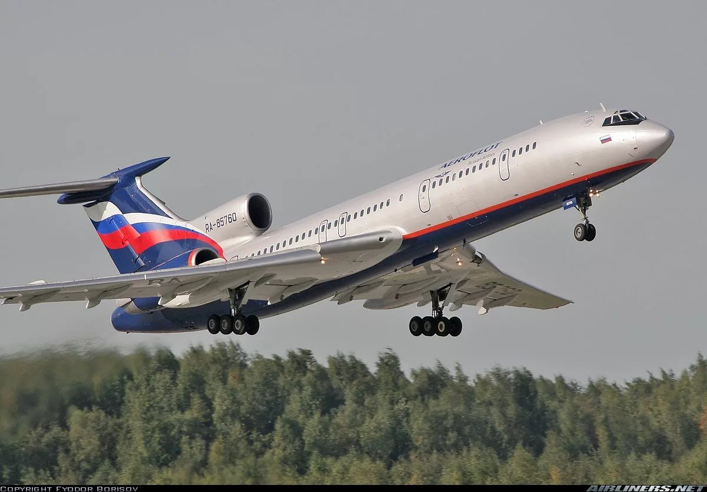
Снятие ограничений в отношении международных поездок
Возобновлено международное сообщение Российской Федерации со следующими странами:
Египет
Мальдивы
ОАЭ
Танзания
Турция
Великобритания
Швейцария
Беларусь
Казахстан
Кыргызстан
Южная Корея
Сейшелы
Эфиопия
Сербия
Куба
Япония
Notes:
Сохраняются ли ограничения в отношении международных поездок?

Slide 15
ФБУН «Санкт-Петербургский НИИ эпидемиологии и микробиологии им. Пастера»
ФБУН «Московский НИИ эпидемиологии и микробиологии им. Г.Н.Габричевского»
Оценка популяционного иммунитета к вирусу SARS-CoV-2 у населения Российской Федерации
I этап (июнь-август)
Участвовало
Основные результаты
26
Диапазон серопревалентности 6,0% – 50,2%
Максимальные (до 71%) показатели коллективного иммунитета установлены у детей дошкольного и раннего школьного возраста
В социально-профессиональной структуре наибольший уровень серопревалентности среди работников здравоохранения (до 47,9%) и образования (до 42%)
субъектов
Обследовано
74 244
человек
Уровень более 30%: Республика Татарстан, Калининградская, Амурская, Мурманская области
Уровень более 20%:
Москва, Санкт-Петербург, Астраханская, Московская, Ленинградская, и Тюменская области
Уровень менее 10%: Республика Крым, Краснодарский и Ставропольский края, Белгородская, Иркутская, Нижегородская и Новосибирская области

Slide 16
Оценка популяционного иммунитета к вирусу SARS-CoV-2 у населения Российской Федерации
II этап (сентябрь-октябрь)
Участвовало
Основные результаты
26
субъектов
Диапазон серопревалентности 5,1% – 65,3%
В 16 регионах зафиксирован рост иммунной прослойки в 1,5-2 раза, в 6 регионах уровень не изменился, а в 4 – снизился.
Обследовано
50 055
человек
Уровень более 50%: Астраханская область (51,6%).
Уровень (40-46%): Москва,
Московская и Ленинградская области,
Ставропольский край и Республика Татарстан.
Уровень менее 10%:
Краснодарский край (5,1%) и Тюменская область (9,5%).
III этап (декабрь 2020-январь 2021)
Планируемый охват
Завершена работа
Запланировано обследование
Субъекта РФ
(Санкт Петербург,
Ленинградская область)
26
2
50 000
субъектов
человек

Slide 17
БЛАГОДАРЮ ЗА ВНИМАНИЕ!

Slide 18
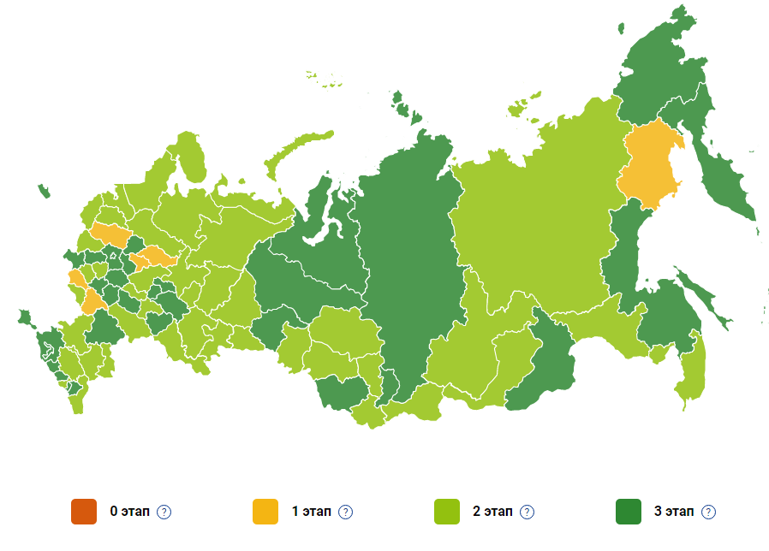
Могут открыться предприятия сферы услуг и магазины непродовольственных товаров площадью до 400 м² с отдельным входом. При этом количество посетителей в торговом зале должно быть не больше одного человека на 4 м². Могут разрешить занятия спортом на открытом воздухе. При этом во время совместных занятий (не >2 человек), расстояние между занимающимися должно составлять не менее 5 метров. Могут быть разрешены совместные прогулки на улице (не >2 человек), без посещения мест массового пребывания.
Поэтапное снятие ограничений
6 регионов
Согласно рекомендациям Роспотребнадзора, в регионе могут открыть крупные магазины (до 800 м²) и торговые точки, в том числе уличные (ограничение количества посетителей и требование отдельного входа сохраняются)
Могут также возобновить работу отдельные образовательные организации
45 регионов
Согласно рекомендациям Роспотребнадзора, в регионе могут работать магазины и предприятия сферы услуг без ограничений по площади и количеству посетителей
Могут открыть кафе (между столиками соблюдается расстояние 1,5-2 метра или установлена перегородка), образовательные учреждения, гостиницы, а также парки и скверы при условии соблюдения посетителями социальной дистанции
Карта отмены ограничительных мер
34 региона
Notes:
Сохраняются ли в Вашей стране ограничительные мероприятия и меры социального дистанцирования? Если да, то в каком объеме?

Slide 19
Факторы, влияющие на осеннюю динамику COVID-19
Формирование иммунной прослойки
Сочетанная циркуляция вирусов SARS-CoV-2, гриппа и возбудителей других ОРВИ
Готовность медицинских учреждений
Сезонные климатические факторы
Использование вакцины для отдельных категорий
Активизация аэрогенного механизма передачи возбудителя за счет увеличения времени пребывания в закрытых помещениях в организованных коллективах
Во многих странах мира наблюдается повторный подъем заболеваемости COVID-19, при этом наблюдается снижение показателя летальности

